Slide 1



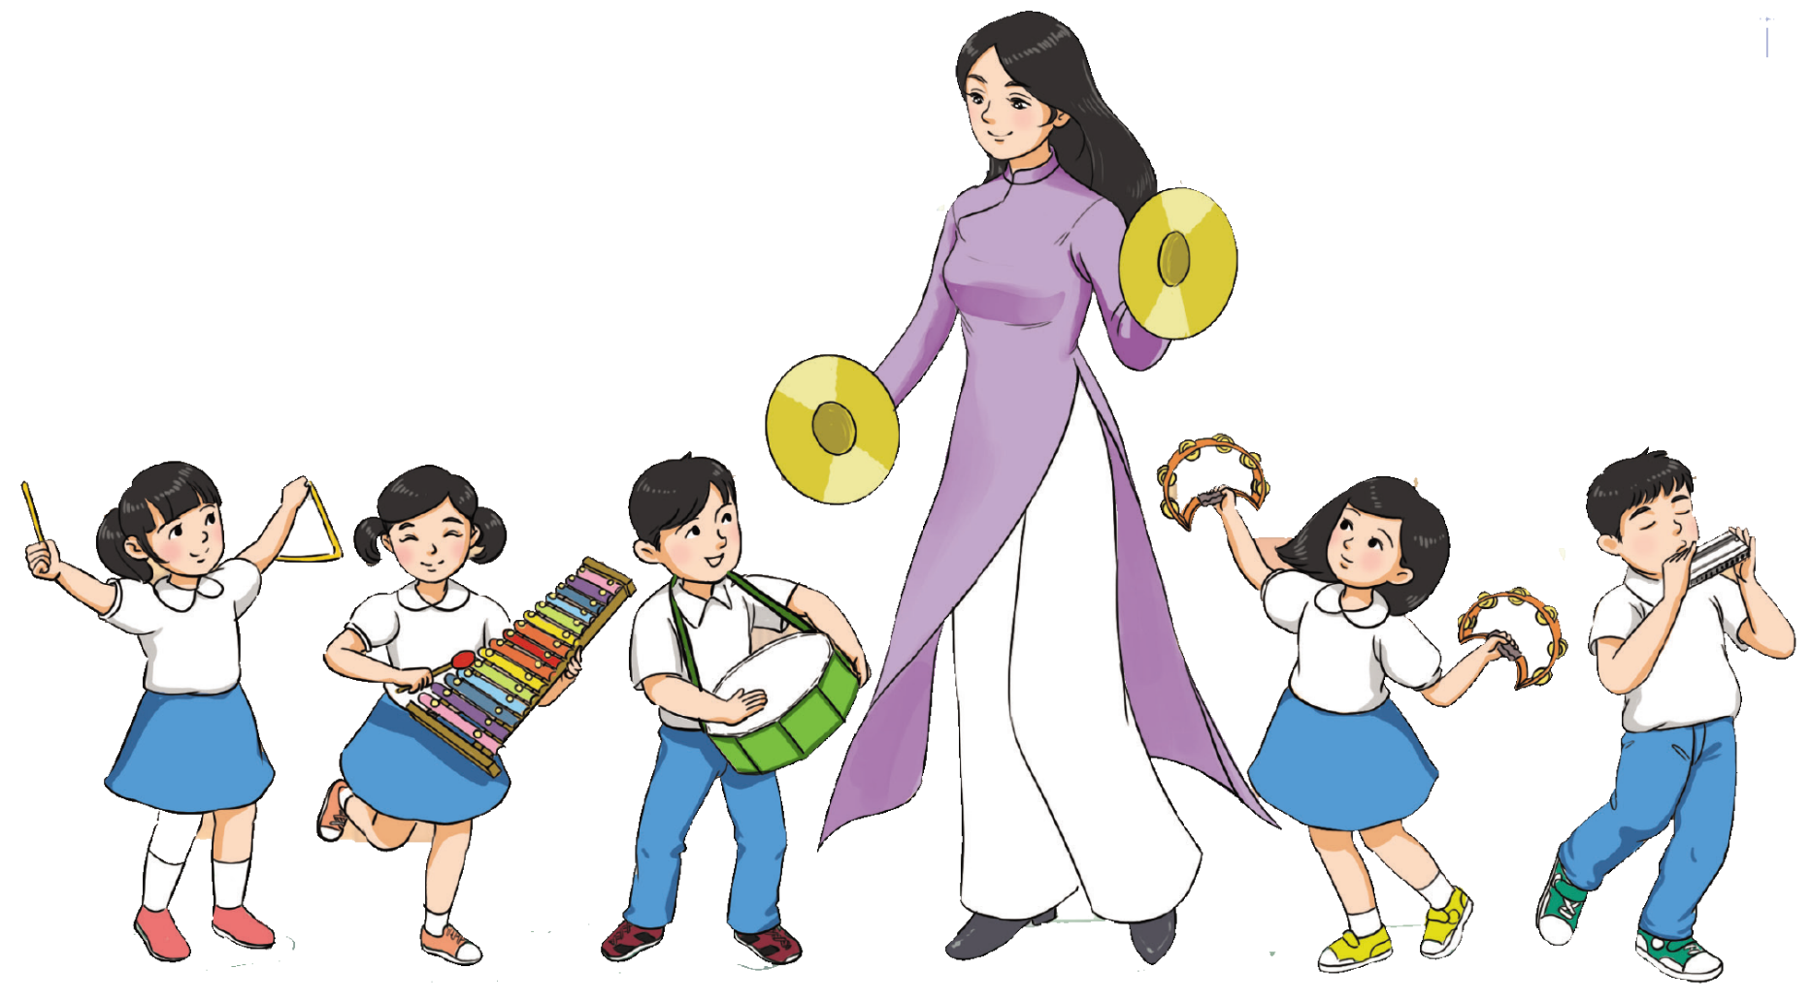
TIẾT 26
TỔ CHỨC HOẠT ĐỘNG VẬN DỤNG SÁNG TẠO

Slide 2

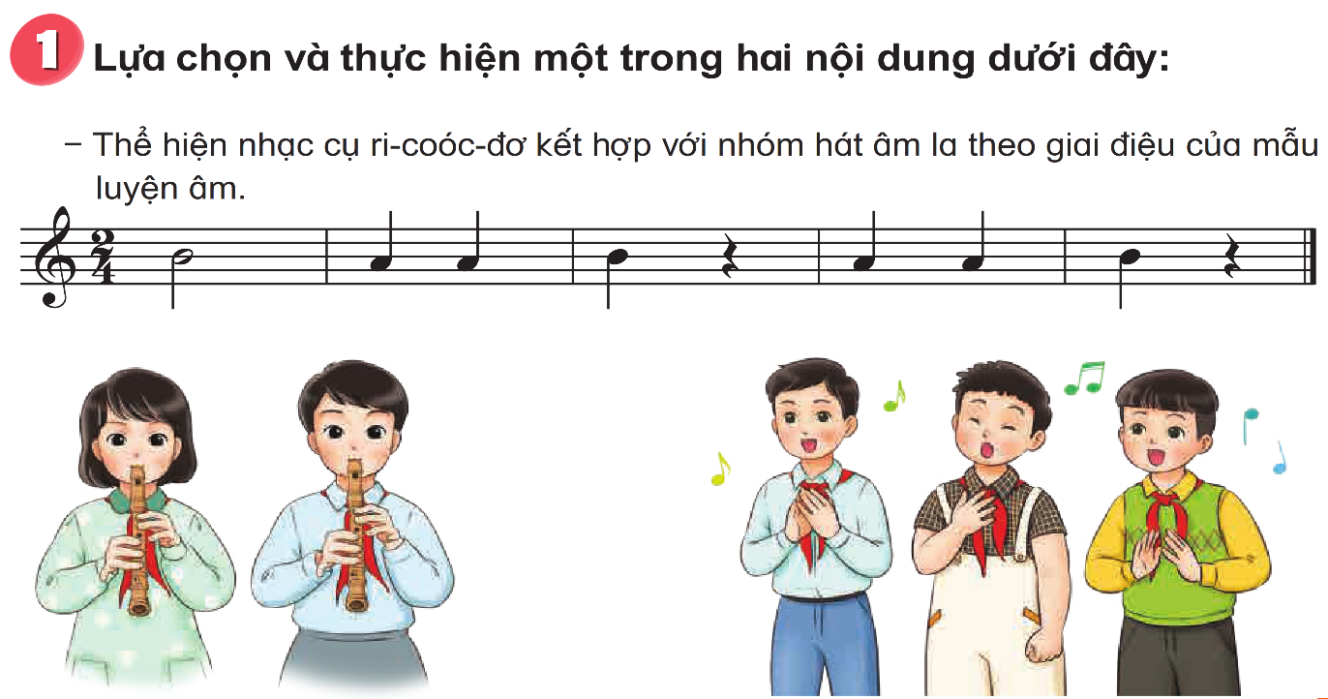
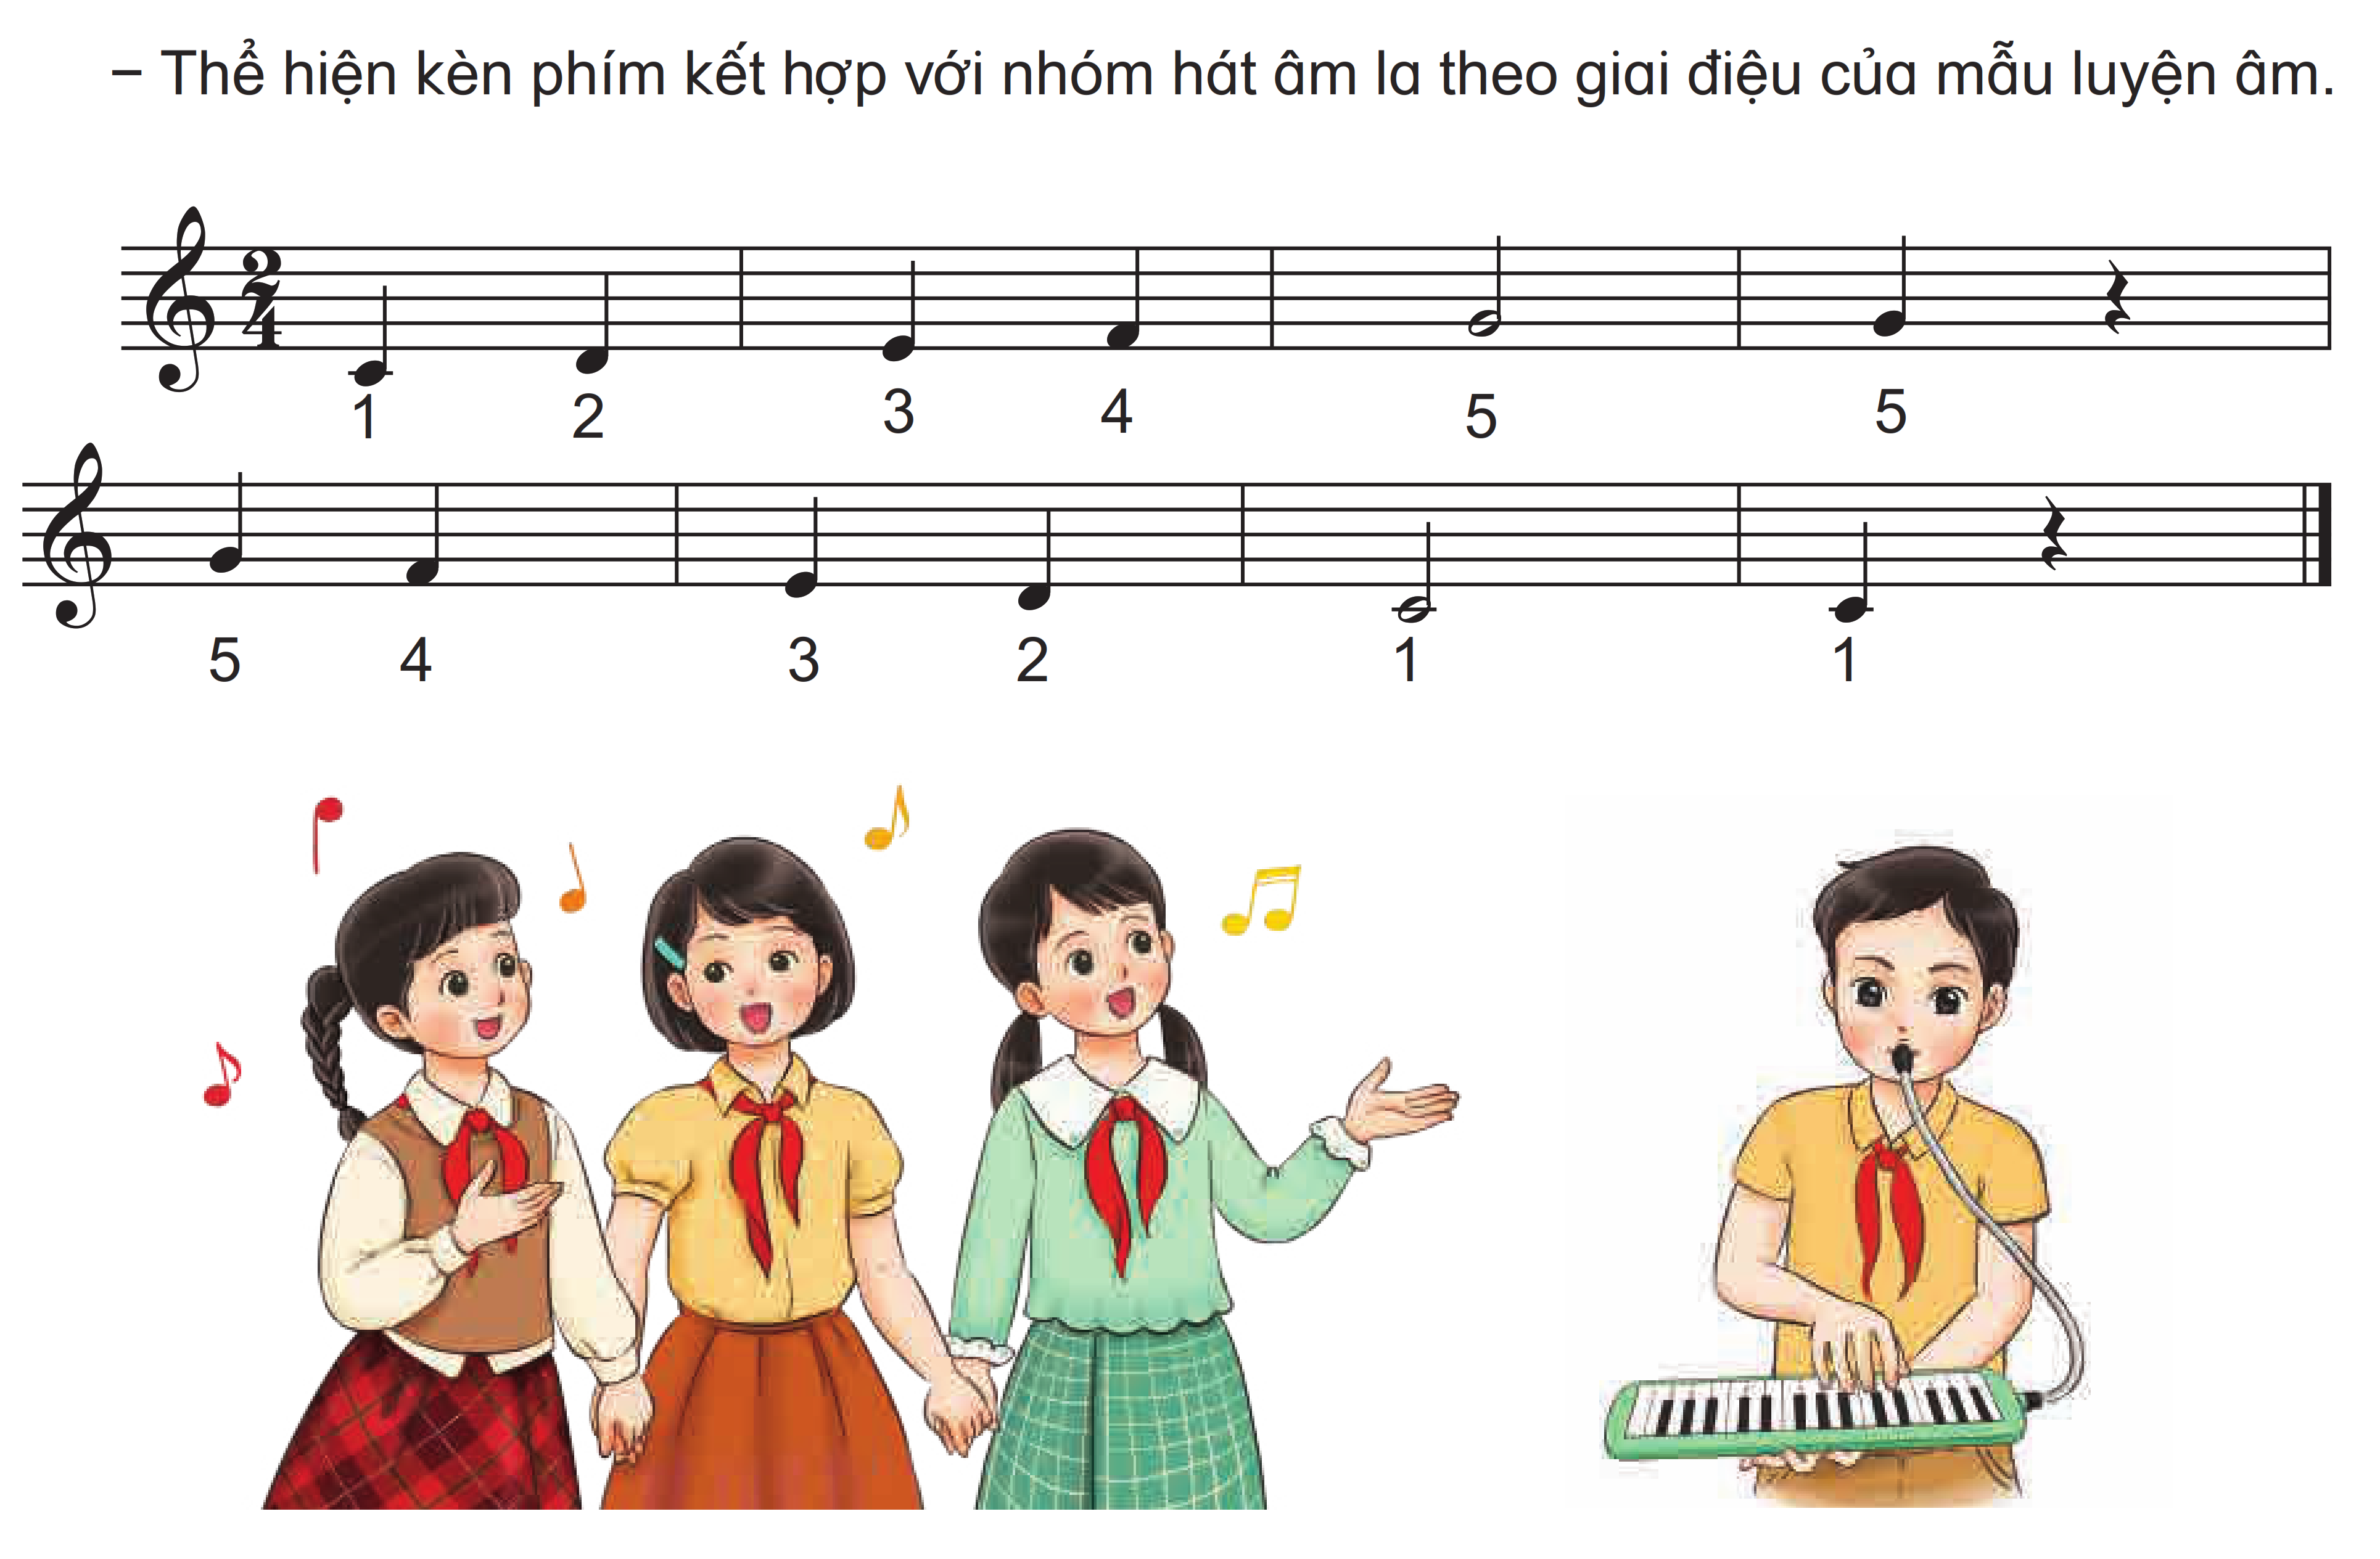

Luyện tập

Slide 3
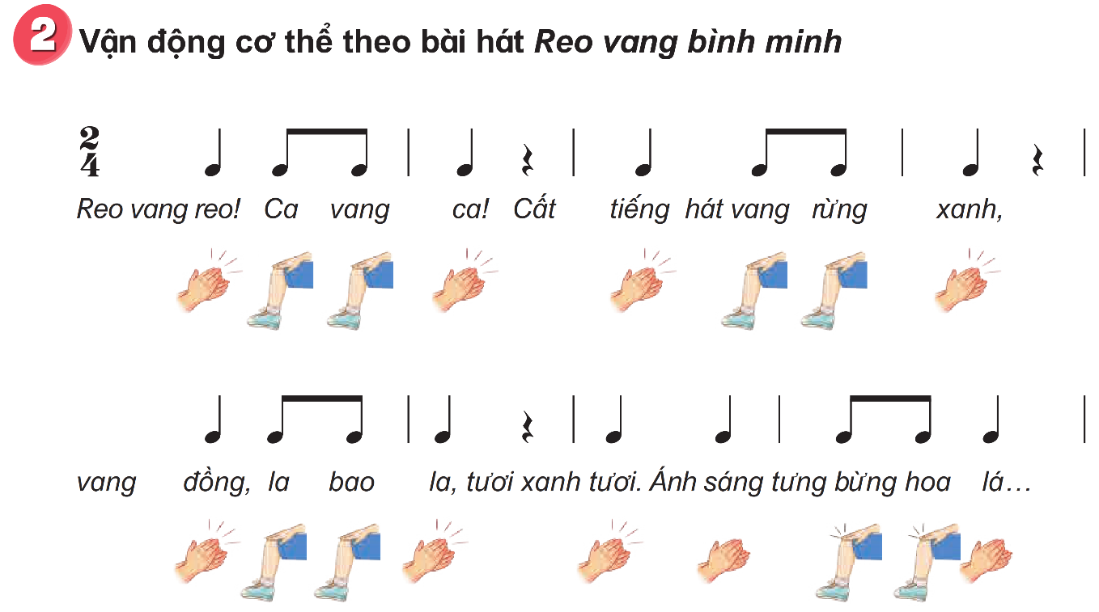
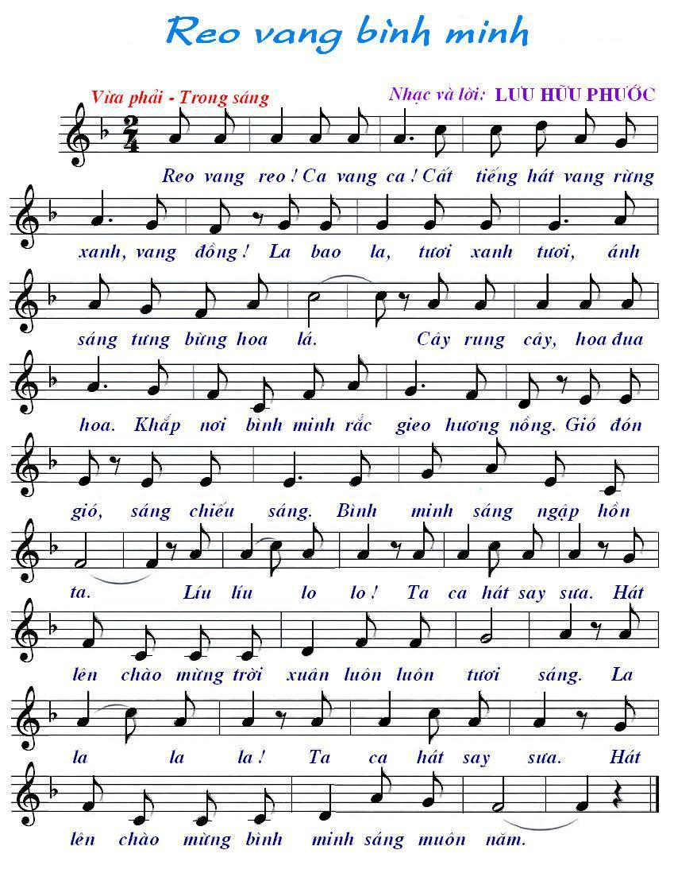


Slide 4

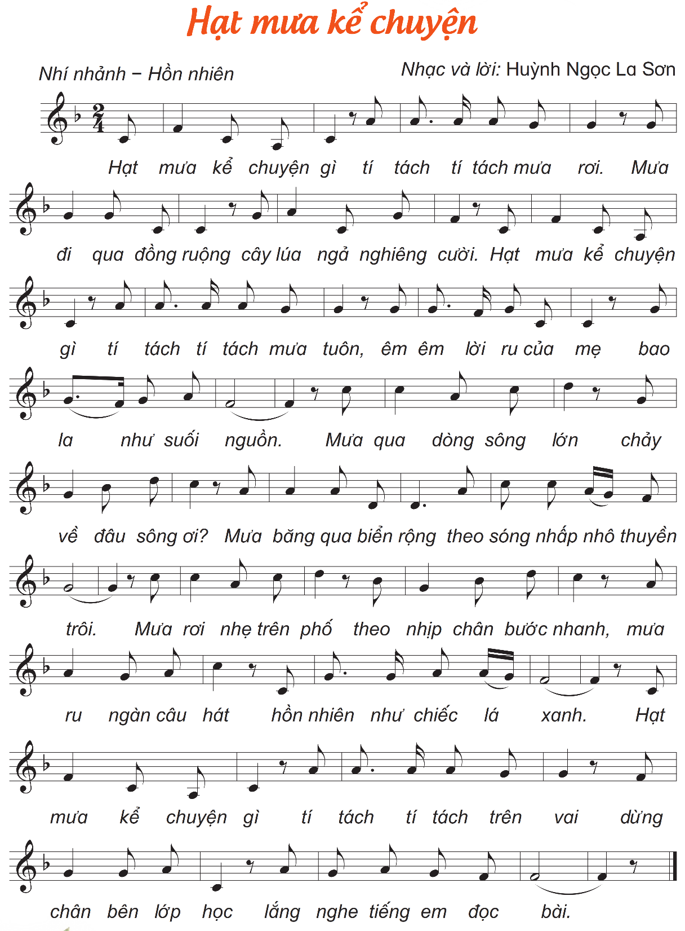

Slide 5
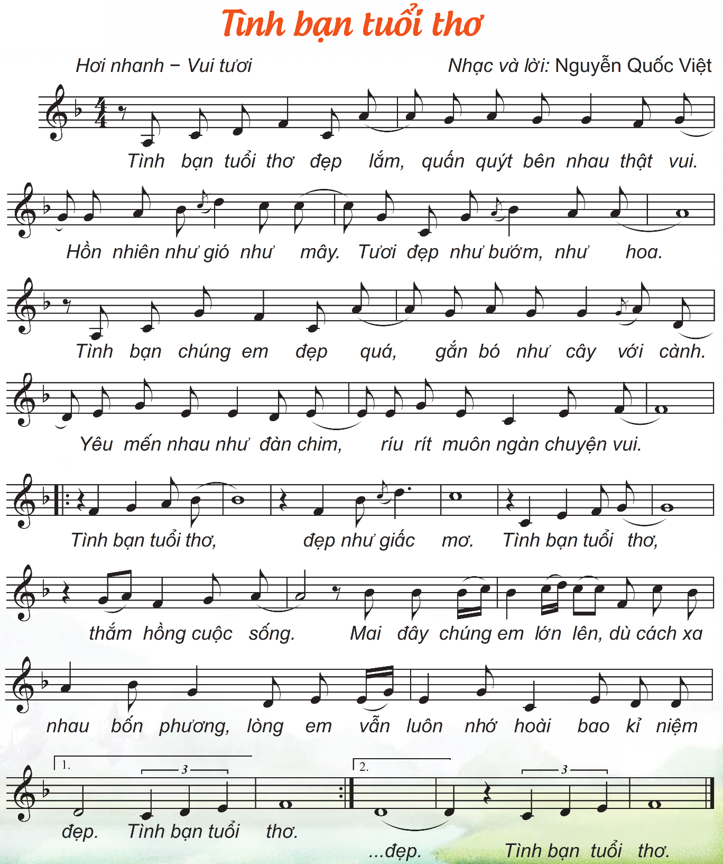

Slide 6



Chúc quý thầy cô mạnh khỏe
Các em học sinh chăm ngoan học giỏi

